Slide 1
Webes alkalmazások tesztelési módszereinek tanulmányozása
Kristó Zsolt

Slide 2
Motiváció
Kíváncsiság
Hogyan lehetne alkalmazni a munkámban?

Slide 3





MyLibrary
JDK 8
Maven
Spring Boot
Thymeleaf
Bootstrap 4
H2

Slide 4
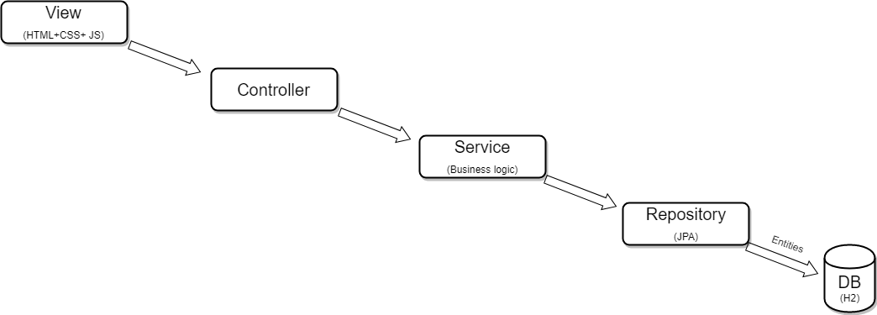
MyLibrary Rétegei

Slide 5
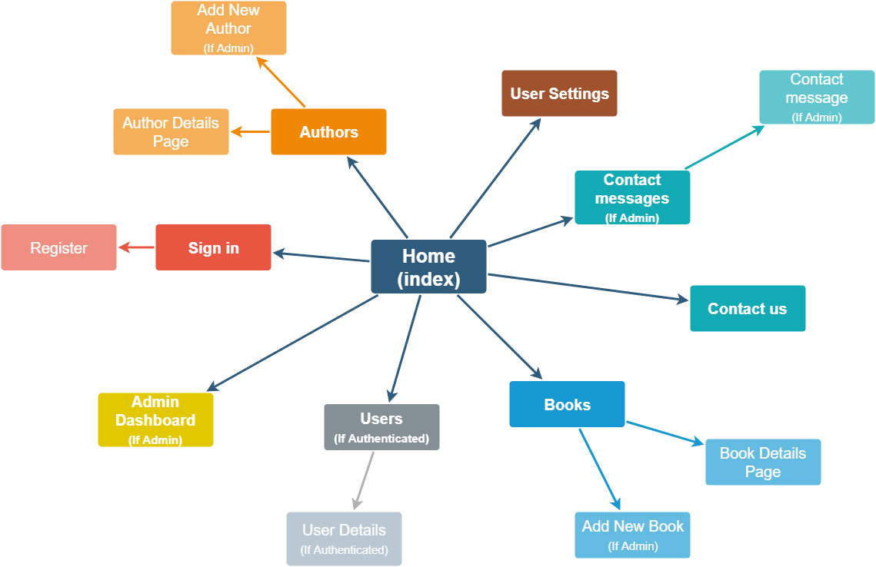
MyLibrary oldaltérkép

Slide 6
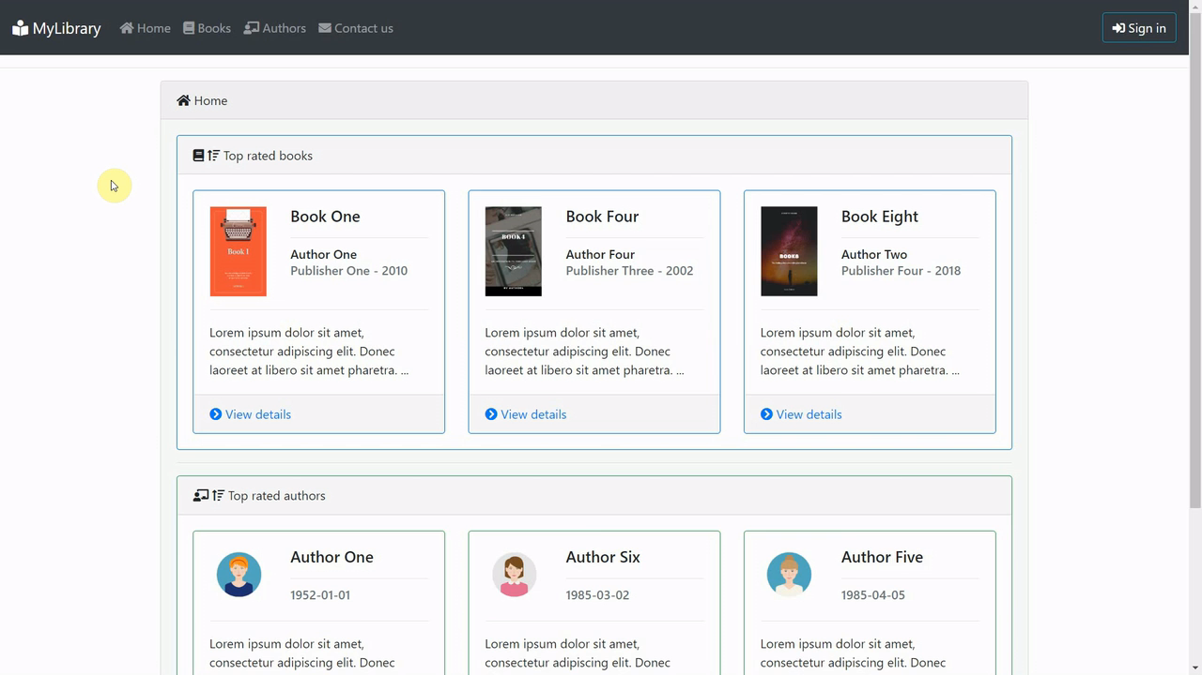

Slide 7

Teszt automatizálási keretrendszerek

Slide 8

Selenium
„ Selenium automates browsers. That's it! ” – seleniumhq.org

Slide 9

Cucumber

Slide 10
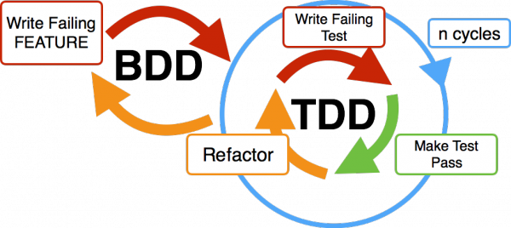
BDD

Slide 11
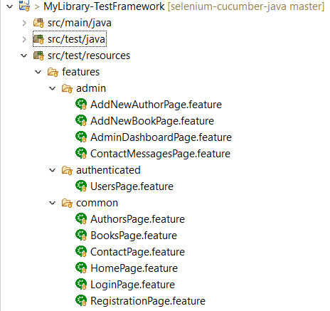
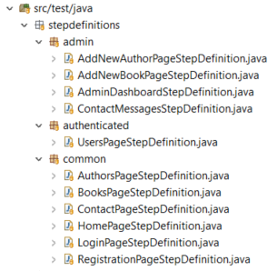
Page Object model

Slide 12
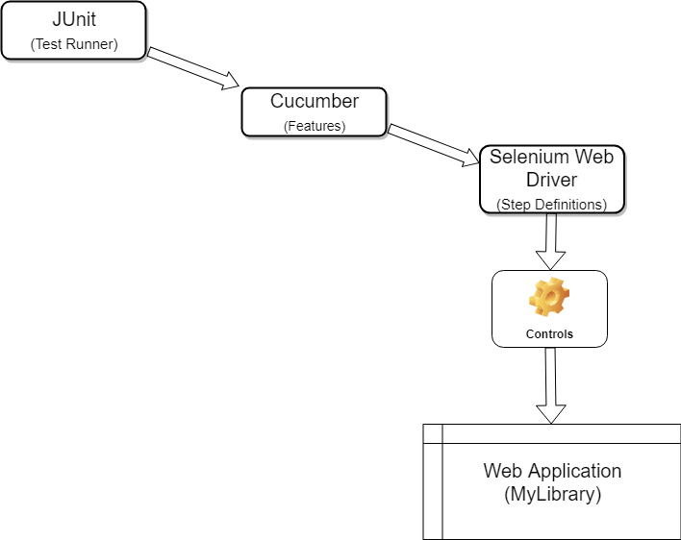
Saját keretrendszer

Slide 13
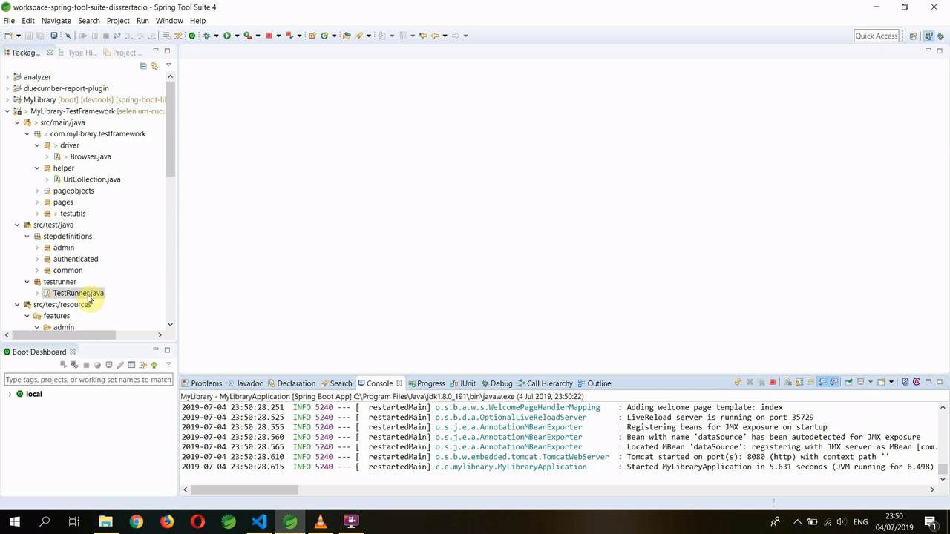

Slide 14
Mérések
Mikortól éri meg foglalkozni automatizált teszteléssel?
Manuális VS Automatizált tesztek
Naiv VS Optimalizált
Firefox, Opera, Chrome böngészők
Távoli VS Lokális szerver
Teszt szkript – Cluecumber

